Slide 1









Slide 2
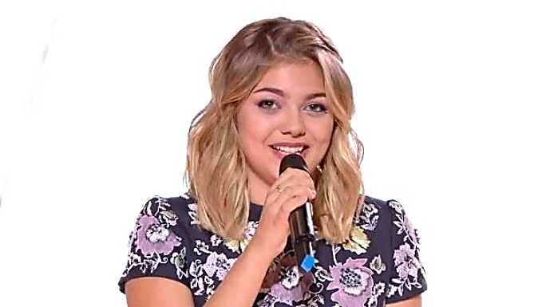
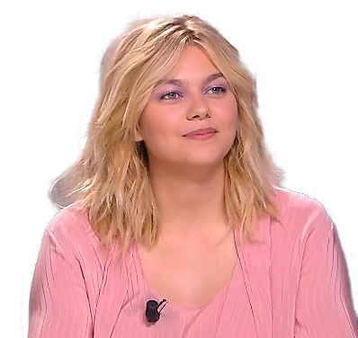
01 : Donne-moi ton cœur
02 : Tornade
03 : Comment Faire
04 : Aimer à mort
05 : Derrière le brouillard
06 : Songes
07 : Poésie indécise
08 : Peut-être
09 : Les Gens
10 : J'peux pas
11 : A l’autre
12 : Love
13 : Sans ta voix
14 : Thérapie
15 : Désolée
16 : Toute ma vie
17 : 3919
18 : Mademoiselle tout le monde
19 : Ta peau
20 : Fais le bien
21 : C’est Nouveau

Slide 3




























































